Slide 1

VICERRECTORADO DE INVESTIGACIÓN, INNOVACIÓN Y TRANSFERENCIA DE
TECNOLOGÍA
CENTRO DE POSGRADOS
MAESTRÍA EN PLANIFICACIÓN Y DIRECCIÓN ESTRATÉGICA
TEMA: ANÁLISIS ESTRATÉGICO DE LA INTERNACIONALIZACIÓN DE LA
EDUCACIÓN SUPERIOR EN EL ECUADOR – ESPAÑA.
Autor: Batson Almeida, María de los Ángeles
Director: Ing. Jarrín Torres, Edison Fernando
SANGOLQUÍ
2019

Slide 2
CONTENIDO
I
Planteamiento de la Investigación
III Direccionamiento Estratégico
IV
Cuadro de Mando Integral BSC
V
Conclusiones y Recomendaciones
II
Análisis Situacional

Slide 3
La Internacionalización de la Educación Superior en el Ecuador es una estrategia académica de las Universidades para fortalecer los perfiles de sus alumnos, docentes y cuerpo administrativo mediante alianzas, currículo y movilidad, entrante y saliente, además el ser un ente de calidad internacional y un referente académico.
La Internacionalización es un factor que permite a las IES replicar modelos exitosos internacionales aplicados a su necesidad, cultura, idioma y contenido académico, por medio de herramientas de cooperación, movilidad, ferias y alianzas estratégicas
I
PLANTEAMIENTO DE LA INVESTIGACIÓN

Slide 4
ANÁLISIS ESTRATÉGICO DE LA INTERNACIONALIZACIÓN DE LA
EDUCACIÓN SUPERIOR EN EL ECUADOR – ESPAÑA.
OBJETIVO GENERAL

Slide 5
Problema
Participación en Ferias Nacionales como CampusDAY, CampusFrance.
Participación en Ferias Internacionales, NAFSA en Estados Unidos (2017 y 2019).
Participación en mesas de trabajo con REDES de Universidades.
Cinco años de experiencia en el campo de las Relaciones Internacionales.
Suscripción con más de 200 convenios con Universidades Nacionales, Internacionales, agencias de cooperación e institutos de idiomas.
Campañas de movilidad con becas del 100%.
Atención a visitas Internacionales
Conocimiento del idioma inglés y alemán
Relaciones Internacionales con pares Internacionales.
Especialista de Relaciones Internacionales.
Directora de Relaciones Interinstitucionales e Internacionales.
No existe planificación estratégica para la internacionalización de la UISEK
JUSTIFICACIÓN

Slide 6


UNIVERSIDAD INTERNACIONAL SEK - ECUADOR
Institución Internacional SEK, nace en 1892 bajo el nombre de San Estanislao de Kostka en Madrid España.
27 Instituciones SEK a nivel mundial
3 colegios SEK en Ecuador, 1 Universidad con 3 campus.
La Universidad Internacional SEK o UISEK cuenta con 26 años de experiencia en el país.
Cuenta con 12 carreras de grado, 12 de posgrado y 2 especializaciones.
1500 alumnos de grado, 3000 de posgrado y 220 colaboradores.
120 convenios vigentes a la fecha.
22 programas de Internacionalización en el 2019.

Slide 7
UNIVERSIDAD INTERNACIONAL SEK - ECUADOR
Categoría B, en vías de acreditación por el Consejo de Aseguramiento de la Educación Superior (CACES).
PROPUESTA
Ampliación de la Dirección de Relaciones Interinstitucionales e Internacionales y cambio de nombre a Dirección de Internacionalización.
Implementación del programa internacionalización en casa, “Fund JAR” y dobles titulaciones con partners Españoles.
Ejecución del Plan Estratégico de Internacionalización de la Dirección de Relaciones Interinstitucionales e Internacionales.
Becas de movilidad por excelencia.

Slide 8
OBJETIVO SOCIAL
Prestación de servicios en Educación Superior, grado, posgrado y Educación Continua, formar profesionales altamente capacitados, investigación y publicación de impacto, voluntariado y fundaciones, prácticas pre profesionales y pasantías en empresas nacionales e internacionales, representación académica en Ferias congresos y eventos académicos.

Slide 9
POLÍTICO
Ecuador no consideró a la Internacionalización como una variable de acreditación.
España invierte en Internacionalización como un eje principal dentro de sus Universidades.
ECONÓMICO
Ecuador invierte 17 millones de dólares en becas (5290 becas).
España invierte en educación virtual
RELACIONES INTERNACIONALES
Un millar de Ecuatorianos en España
Fortalecimiento de las Relaciones Internacionales por medio de acuerdos bilaterales y proyectos conjuntos de educación.
INTERNACIONALIZACIÓN
EDUCACIÓN
25% de becas del gobierno Ecuatoriano son para España.
España destino favorito para estudiar.
Educación ON-LINE
Agenda 2035 para Internacionalización
2018, 5300 estudiantes ecuatorianos en España, lo que representa el 10% de estudiantes extranjeros.
II ANÁLISIS SITUACIONAL
Connotación Gerencial - macroambiente
Ecuador
Internacionalización
España

Slide 10
II ANÁLISIS SITUACIONAL
Connotación Gerencial - microambiente
Financiamiento Internacional.
Capacidad Productiva
Capacidad Financiera
27 programas de grado y posgrado.
Capacidad Tecnológica
Laboratorios altamente tecnológicos
Laboratorio vivo – Limoncocha
Centro de estudios- Madrid
Capacidad de Internacionalización
Dirección de Relaciones Interinstitucionales e Internacionales.
16 variables de Internacionalización.
Plan Estratégico de Internacionalización.
Convenios con 15 países
Convenios con 13 Universidades Españolas
Universidad Internacional SEK
Internacionalización

Slide 11




FORTALEZAS
DEBILIDADES
AMENAZAS
OPORTUNIDADES
El análisis FODA realizado me permitió analizar las variables internas y externas que afectan al problema planteado. Como UISEK buscamos la diferenciación y personalización, al no ser una Universidad de cantidad sino de calidad se implementó la estrategia competitiva de diferenciación.

Slide 12
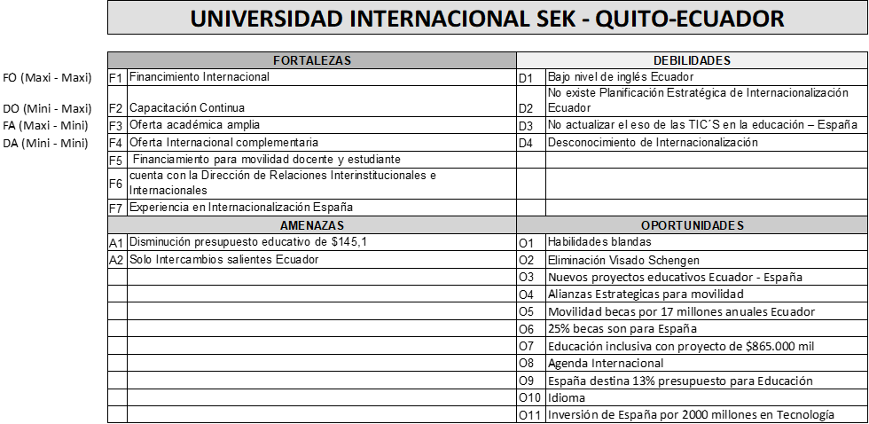
-El 12% tiene un nivel B2. --No existe planificación estratégica. – Desconocimiento de Internacionalización.
Amplia oferta académica con programas internacionales
Presupuesto educativo para Universidades
2018 -$1.443,04 millones
2019- $ 1.297,91 millones
España invierte $865.000 mil USD en educación inclusiva.
ESTRATEGIA COMPETITIVA DE DIFERENCIACIÓN

Slide 13



III
DIRECCIONAMIENTO ESTRATÉGICO
Misión de la UISEK es desarrollar sus actividades de docencia, investigación y vinculación, con los más altos estándares de calidad y pertinentes para la solución de problemas de la sociedad de manera sostenible (UISEK-2019).
Misión de la DI desarrollar programas de internacionalización que permitan a los alumnos de la UISEK vivir nuevas experiencias académicas y culturales internacionales.
ALINEADA A LA TENDENCIA ESPAÑOLA
PROPUESTA PARA LA DIRECCIÓN DE RELACIONES INTERINSTITUCIONALES E INTERNACIONALES.

Slide 14

Visión de la UISEK, es ser una universidad referente de calidad acreditada, apoyada en políticas de mejora continua, comprometida con la generación y transferencia del conocimiento en beneficio de la sociedad (UISEK-2019).
Visión Una Dirección de Internacionalización, con programas de movilidad propias de cada semestre en sus carreras y programas de grado, posgrado y educación continua, avalado por organismos internacionales y amparados en los objetivos de Desarrollo de la Organización de las Naciones Unidas (ONU).
EXISTE – PLAN ESTRATÉGICO DE DESARROLLO INSTITUCIONAL (PEDI) 2019-2024.

Slide 15

METODOLOGÍA DE LA INVESTIGACIÓN
Para el presente trabajo de investigación se utilizó metodología CUALITATIVA, basando su contenido en investigación y análisis de tipo DESCRIPTIVO.
Instrumento de recolección de información: Herramienta MIC MAC, matriz cruzada.

Slide 16
PLAN ESTRATÉGICO DE LA DIRECCIÓN DE INTERNACIONALIZACIÓN
La Internacionalización en casa
La internacionalización de las mallas que implica la reforma del contenido académico adaptándolo al de las Universidades Españolas.
Las ventanas de movilidad, lo que engloba todo tipo de intercambio académico saliente y entrante
La Internacionalización de la Universidad Internacional SEK con programas de capacitación, y movilidad especifica con instituciones SEK.
La Planificación se dividió en 4 grandes programas;
Los sub programas permitirán a la Universidad centrar su internacionalización con pares Españoles a cinco años, detallando acciones específicas, medidas y porcentajes de cumplimiento por año.

Slide 17
RESULTADO DEL PLAN ESTRATÉGICO DE LA DIRECCIÓN DE INTERNACIONALIZACIÓN
En el 2018, la Universidad Internacional SEK, contó con movilidad con España de 60 alumnos de maestría, 7 alumnos con doble titulación y 5 profesores con estancias de investigación con España. Para el 2019, 30 alumnos han realizado cursos cortos en España, visita de 8 docentes Españoles y para la segunda mitad de año está planificado la salida de 15 alumnos de grado al IUNIT en Madrid, 16 alumnos de varias carreras a Segovia y 32 alumnos de maestría a Madrid.
Puntos a considerar:
2018 engloba enero – diciembre
2019 engloba enero – mayo
En docente administrativo del 2019 es ENTRANTE.
Conclusión: aplicando el Plan estratégico de la Dirección hubo un incremento del 1,36% más a mitad de año en relación al 2018, 101 alumnos y administrativos realizaron algún tipo de internacionalización con España.

Slide 18
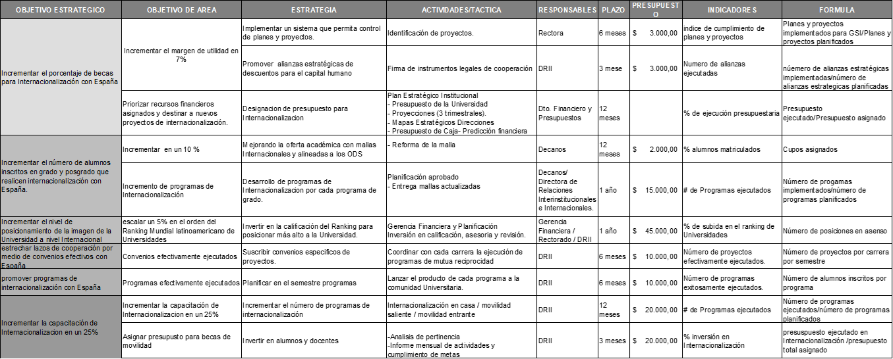
ESTRATEGIAS UTILIZADAS
Priorizar recursos y destinarlos a proyectos de Internaciona-lización.
Mejorar el contenido de las mallas alineándolas a las Españolas
Un programa de Internacionali-zación por cada facultad.
Planificación semestral de los programas de Internacionalización.

Slide 19
IV CUADRO DE MANDO INTEGRAL (BSC) medición de evolución
Usuario- cliente
Procesos Internos
Financiera
Aprendizaje y crecimiento
Actualmente, nos encontramos en el mejoramiento de las mallas, alineada a los ODS.
Se incremento en número de programas de Internacionalización.
Escalar en un 5% en el ranking mundial de Universidades.
Incrementar el número de Convenios específicos suscritos.
Programas efectivos de Internacionalización
Incrementar el presupuesto de Internacionalización.
Programa “Fund Jar”
Para el 2019 se solicita incrementar el presupuesto total de $40.000 anuales (2018) a $128.000 anuales (2019).
Incrementar la capacitación en casa de Internacionalización
Internacionalizar la casa – UISEK
Capacitación Internacional con beca

Slide 20
BSC
Enlazando las principales estrategias y objetivos
Incrementar % ranking.
Incrementar % internacionalización con España.
Incrementar Nº programas de Internaciónalizaciòn
Incrementar la capacitación en casa en un 25% anual
Incrementar el % de becas

Slide 21
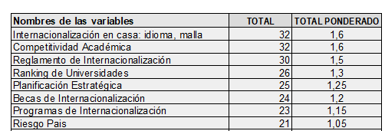
PRIORIZACIÓN DE VARIABLES
ESCENARIO APUESTA
En el 2024 el Ecuador habrá promovido su país como destino académico señalando sus ventajas frente al mundo, como la moneda, los laboratorios vivos como la Amazonia y Galápagos y su riqueza en fauna y flora en su costa y sierra. La UISEK será una universidad acreditada, certificada con la norma 21000 de la Educación y posicionada entre los 5000 puestos a nivel mundial, contara con una malla internacional semejante al 80% con las mallas Españolas, contara con una sección de extranjería para el apoyo de los estudiantes Españoles y una Dirección de Internacionalización con más personal.
ESCENARIO TENDENCIAL
Sugiere la continuidad de la tendencia de los últimos años en materia de Internacionalización, siendo así la Universidad registrará un incremento de internacionalización en 2% más que el año pasado, el presupuesto se mantendrá en $40.000 o se recortará gracias a la situación económica del país. Se integrará la Internacionalización, pero sin generar impacto y afectación al capital humano, lo que no representará una necesidad para las carreras.
ESCENARIO FUTURO
Al 2019 el 100% de los alumnos de la UISEK realizarán algún tipo de internacionalización con España al menos una vez en todo su programa académico. El capital humano de la UISEK estará altamente capacitado en internacionalización, promoviéndolo y ejecutándolo a diario con el programa permanente de extranjero Español en casa. Los alumnos podrán estudiar semestre alternados Ecuador – España sin verse afectado su carrera de grado y posgrado. Lo que les permitirá graduarse con título conjunto.
MEJOR ESCENARIO

Slide 22
V
CONCLUSIONES Y RECOMENDACIONES
CONCLUSIÓN
Que los cambios de políticas y normativa actual en el Ecuador obligan a la UISEK a adaptar procesos en un 34% en un entorno que aún no reconoce la Internacionalización como un índice de calidad internacional.
La UISEK como parte de su modelo de educación y al ser de origen español con 125 años de fundación, en el 2019 reformó sus procesos y alineó a un 34% con los de sus partners españoles al PEDI 2019-2024.
El BSC muestra la tendencia al crecimiento de Internacionalización en un 12% anual, apuntando siempre a la mejora continua.
RECOMENDACIÓN
Solicitar a los órganos competentes la evaluación y reforma de la normativa sobre educación y migración estudiantil a España.
Evaluar semestralmente los procesos para garantizar el éxito en el cumplimiento de la meta trazada sobre el PEDI 2019-2024.
Ejecutar el Plan Estratégico desarrollado en el presente trabajo de Investigación.
Que con el En el Plan Estratégico de Internacionalización incrementa en un 75% la Internacionalización con España en un plazo no mayor a cinco años y al 100% en 10 años.
Internacionalizar la casa, implementando políticas de cambio, mejoramiento y adaptación al modelo de Educación Español.
Que la Fundación de Real Madrid, auspiciada por la Universidad Internacional SEK es un referente de institución de carácter social.
Las IES Ecuatorianas se deberán alinear a las Universidades Españolas para garantizar su Internacionalización.

Slide 23
